Slide 1

BCOM331 การออกแบบและพัฒนาเว็บไซต์
จัดทำโดย
น.ส.บุณยดา สูงติวงค์ รหัส 5808311010
คณะเทคโนโลยีสารสนเทศ สาขาคอมพิวเตอร์ธุรกิจ

Slide 2
วัตถุประสงค์ (Objective)
1. เพื่อให้นักศึกษาได้ศึกษาโปรแกรมและภาษาที่ใช้ในการจัดการฐานข้อมูล
2. เพื่อให้รู้ถึงภาษาที่ให้เขียนเว็บไซต์ เช่น PHP, SQL
3. เพื่อให้นักศึกษาสามารถทำเว็บไซต์เพื่อเป็นกรณีศึกษาและนำไปปรับใช้กับการทำงานในอนาคตได้

Slide 3
นโยบาย (Policy)
1.นโยบายการเข้าใช้งานระบบยืนยันตัวตน
1.1. เจ้าของร้าน และลูกค้า จะมีรหัสผู้ใช้และรหัสผ่านของตนเพื่อเข้าสู่ระบบ
1.2. เจ้าของร้าน และลูกค้า จะมีสิทธิ์เข้าใช้งานระบบสั่งซื้อสินค้า
2. นโยบายการเข้าใช้งานระบบสั่งซื้อสินค้า
2.1. การสั่งซื้อสินค้าหนึ่งครั้งสามารถสั่งได้หลายชิ้น
2.2. การสั่งซื้อสินค้าสามารถสั่งซื้อรายการนั้นซ้ำได้ ซึ่งจำนวนที่สั่งจะนำไปรวมกับจำนวนที่มีอยู่ก่อนหน้า

Slide 4
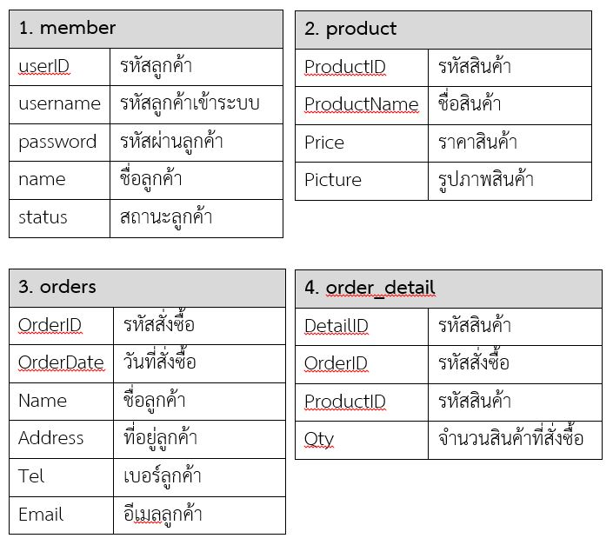
โครงสร้างแฟ้ม (File Structure)

Slide 5
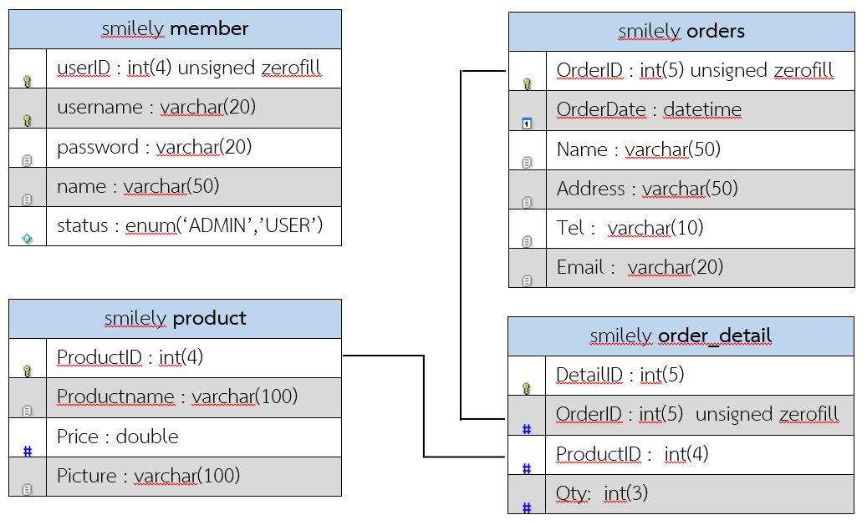
E-R Diagram

Slide 6
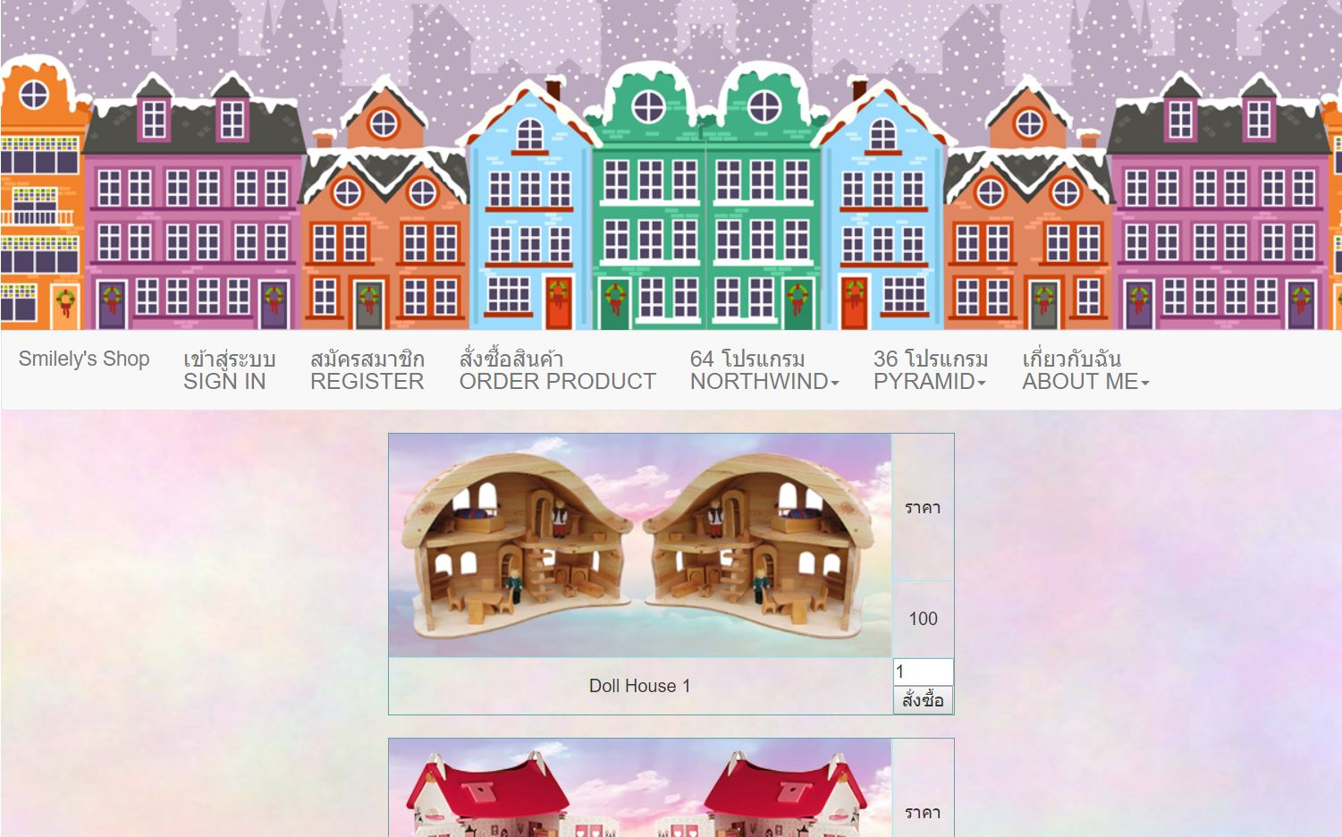
Screen sample

Slide 7
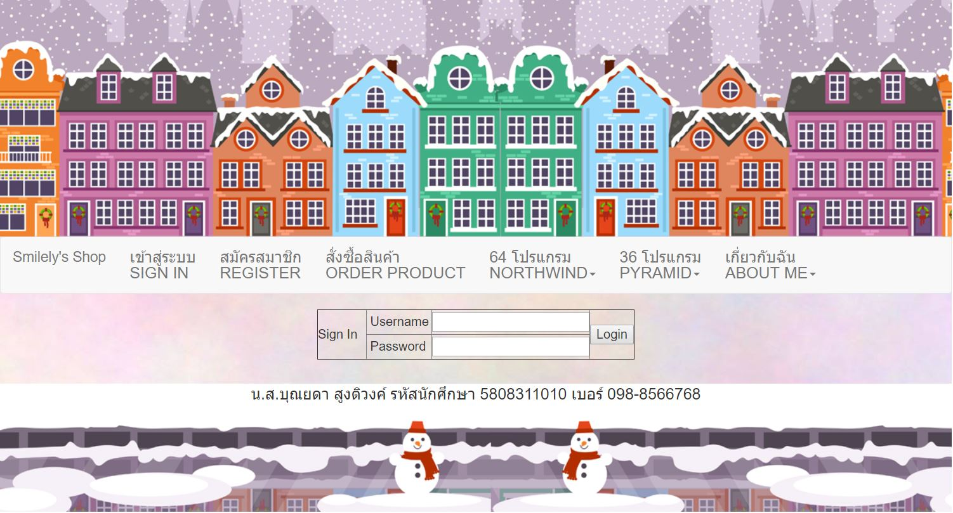
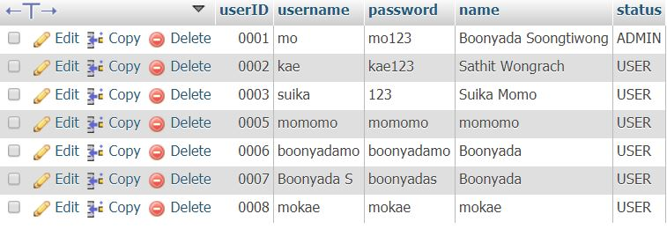
ตัวอย่างหน้าต่างฐานข้อมูล ในส่วนของ member

Slide 8
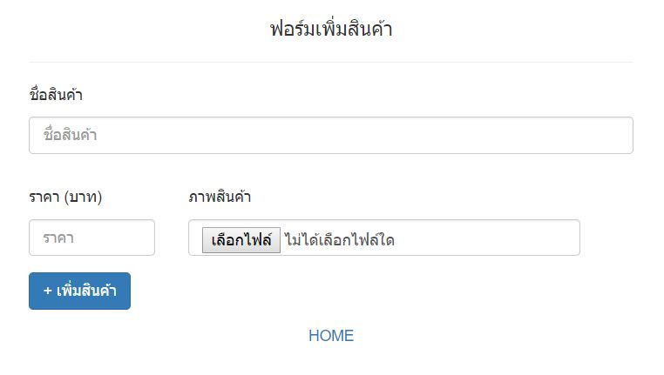
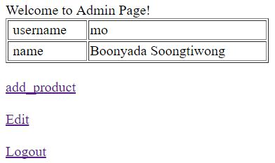
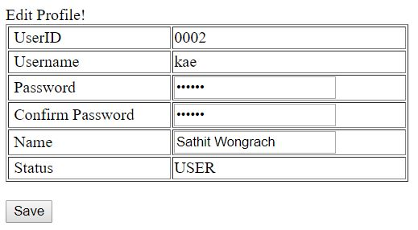
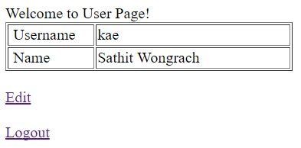
แอดมินสามารถเพิ่มรายการสินค้าได้
ตัวอย่างหน้าต่างสมาชิกที่เป็นแอดมิน
ตัวอย่างหน้าต่างแก้ไข
โปรไฟล์
ตัวอย่างหน้าต่างสมาชิกที่เป็นยูสเซอร์

Slide 9
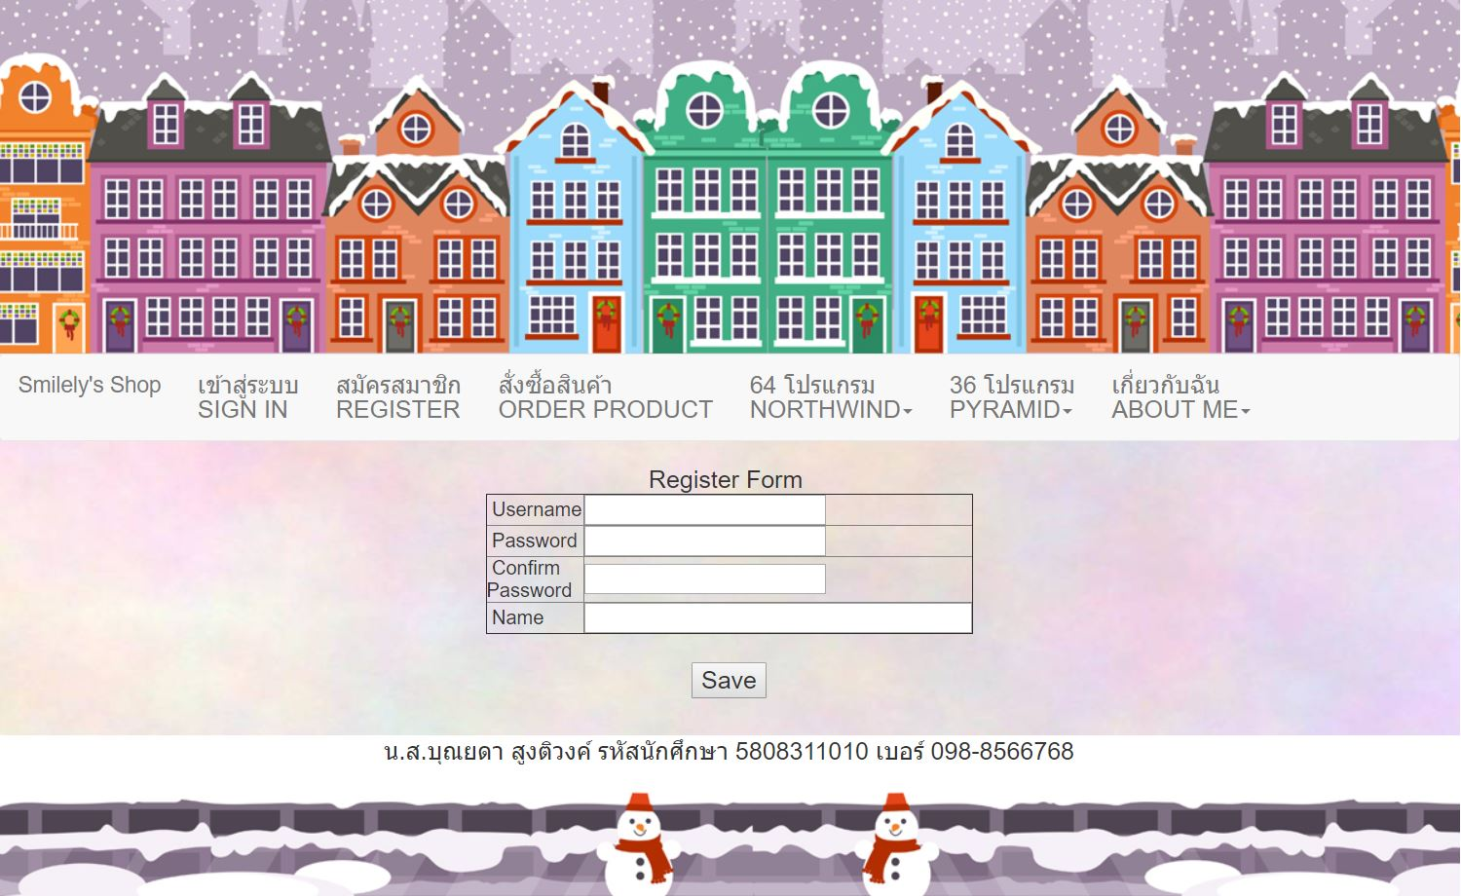
ตัวอย่างหน้าต่างสมัครสมาชิก

Slide 10
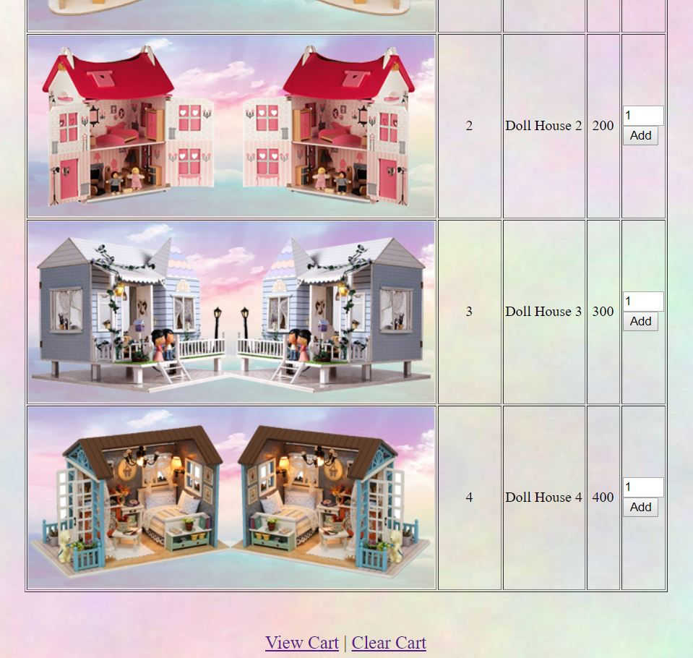
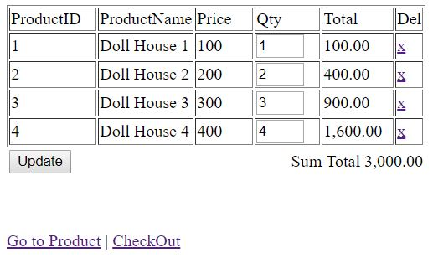
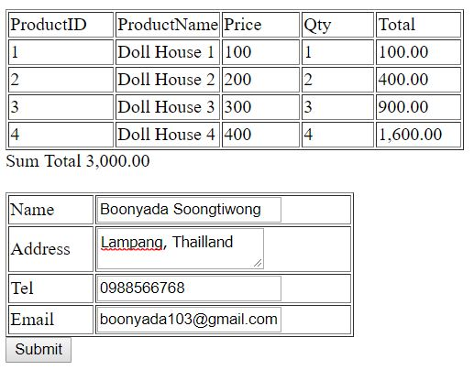
ตัวอย่างหน้าต่างแก้ไข
การสั่งซื้อสินค้า
ตัวอย่างหน้าต่างสั่งซื้อสินค้า
ตัวอย่างหน้าต่างรายงานยอดการสั่งซื้อ และข้อมูลในการจัดส่งสินค้า

Slide 11
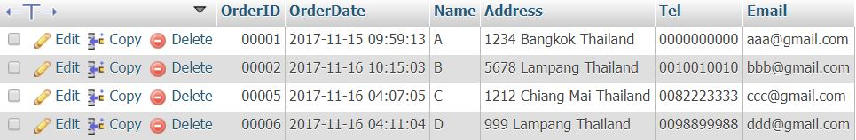
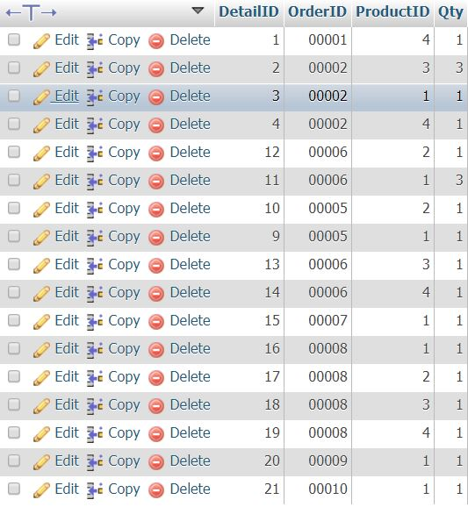
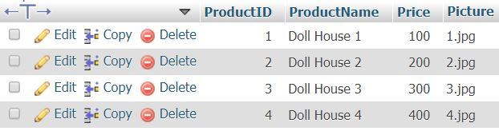
ตัวอย่างหน้าต่างฐานข้อมูล ในส่วนของ orders
ตัวอย่างหน้าต่างฐานข้อมูล ในส่วนของ order_detail
ตัวอย่างหน้าต่างฐานข้อมูล ในส่วนของ product

Slide 12
ปัญหาที่พบของระบบงาน
1. ในส่วนของการสั่งซื้อผ่านเซิร์ฟเวอร์เว็บโฮส ไม่สามารถสั่งซื้อได้ (คิดว่ามีปัญหาในส่วนของการ connect)
2. ไม่ได้ออกรายงานแบบ Inner join และ Group by
3. ไม่ได้ใส่ Header กับ Footer ในหน้าของ Pyramid 36 โปรแกรมและ Northwind 64 โปรแกรม

